Slide 1
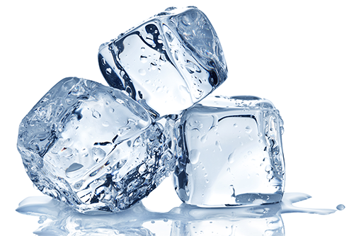
Fenômenos químicos e físicos
Fenômenos físicos: são aqueles em que não se altera a composição química da matéria.

Slide 2
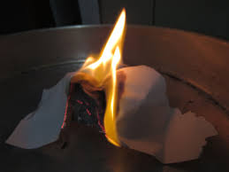
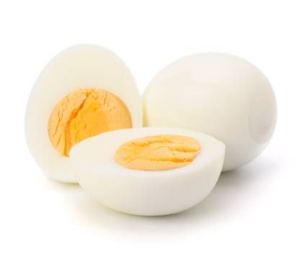
Fenômenos químico: são aqueles que ocorrem quando há alteração na composição da matéria, ou seja, quando há a formação de uma nova substância.

Slide 3
Substâncias puras
Substâncias puras são formadas por um único tipo de átomo ou molécula. As substâncias puras podem ser subdivididas em duas classes: substâncias puras simples ou compostas.

Slide 4
Substâncias puras
Substâncias puras simples: formada por um único elemento químico

Slide 5
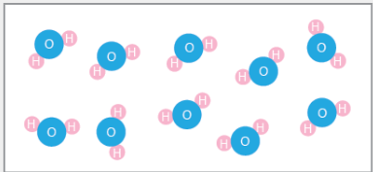
Substâncias puras
Substâncias puras compostas: formada por pelo menos dois elementos diferentes

Slide 6
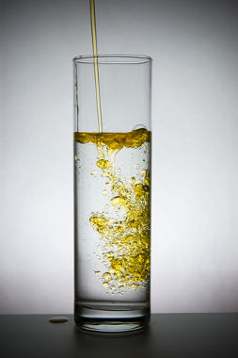
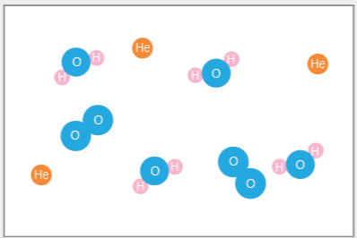
Misturas
É a união de duas ou mais substâncias
Pode ser classificada em homogênea e heterogênea.

Slide 7
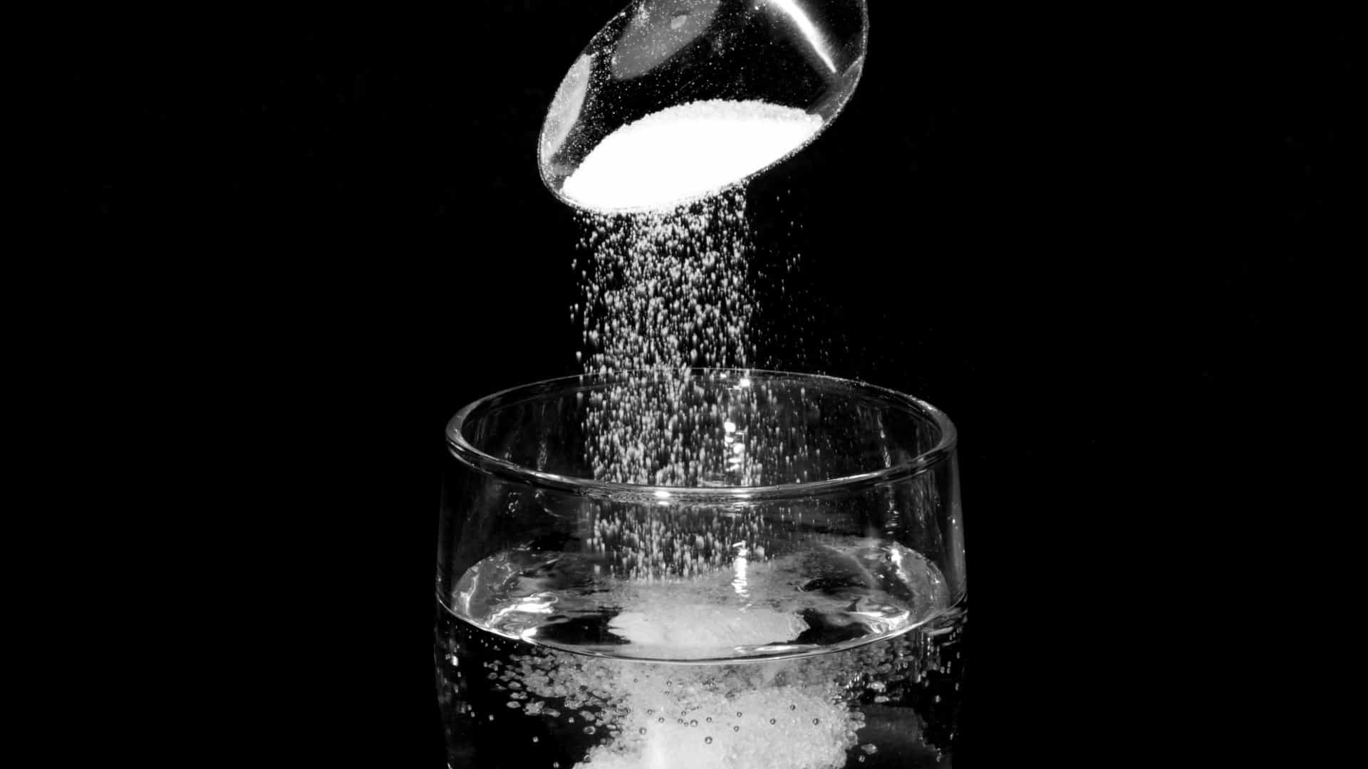
Misturas
Misturas homogêneas:
são formados por uma única fase;
É formado por duas ou mais substâncias que se misturam.

Slide 8
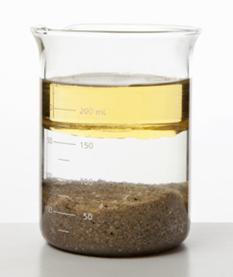
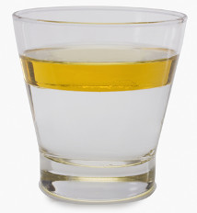
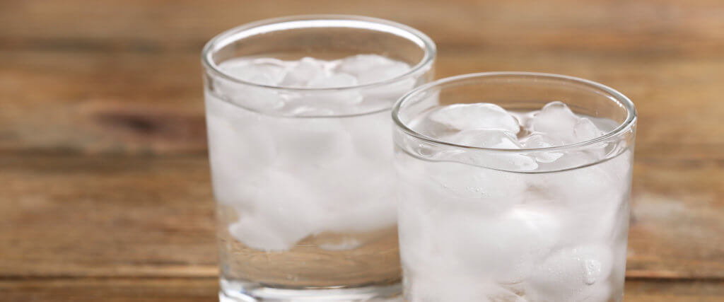
Misturas
Mistura heterogênea:
Apresenta mais de uma fase.
ATENÇÃO! Substâncias puras também podem ser heterogêneas, ou seja, podem apresentar mais de uma fase.

